Slide 1

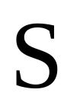

一 光的衍射现象
*

Slide 2






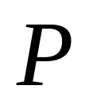


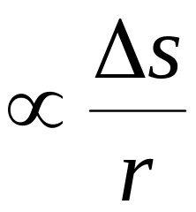
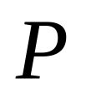
二 惠更斯 — 菲涅尔原理
： 时刻波阵面
*
：波阵面上面元
(子波波源)
子波在 点引起的振动振幅 并与 有关 .
菲涅尔指出 衍射图中的强度分布是因为衍射时， 波场中各点的强度由各子波在该点的相干叠加决定. 点振动是各子波在此产生的振动的叠加 .

Slide 3




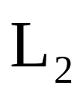
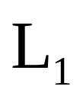
三 菲涅尔衍射和夫琅禾费衍射
菲 涅 尔 衍 射
夫 琅 禾 费 衍 射
缝
缝
光源、屏与缝相距有限远
光源、屏与缝相距无限远
在实验中实现
夫琅禾费衍射

Slide 4


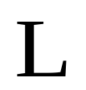
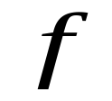








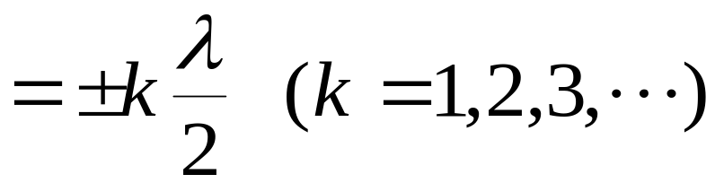
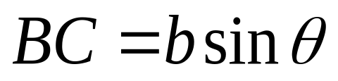
夫 琅 禾 费 单 缝 衍 射
衍射角
（衍射角 ：向上为正，向下为负 .）
菲涅尔波带法

Slide 5









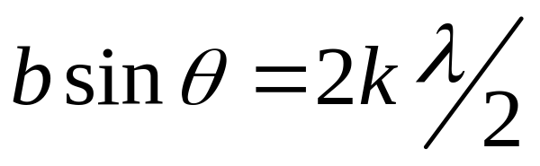
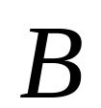
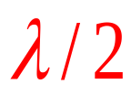

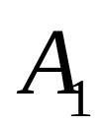
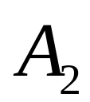
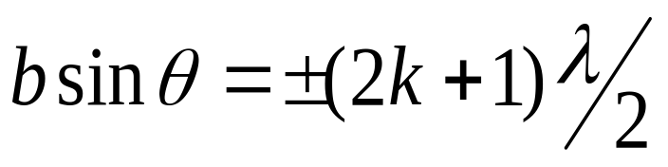
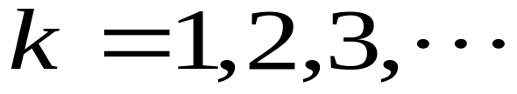

一 半波带法
缝长

Slide 6
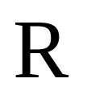
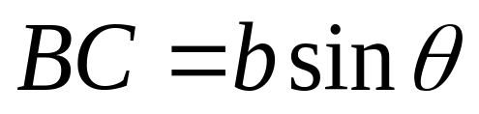

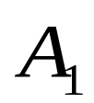
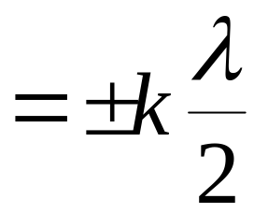
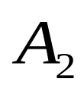




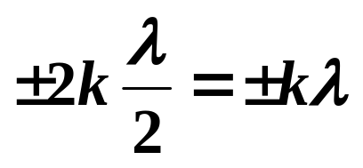
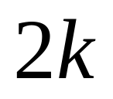

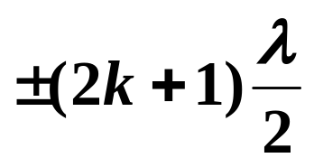
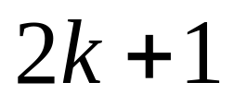
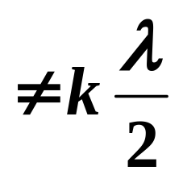

（ 个半波带）
0
中央明纹中心
干涉相消（暗纹）
个半波带
2k个相消,
剩一个（明纹）
个半波带
（介于明暗之间）

Slide 7
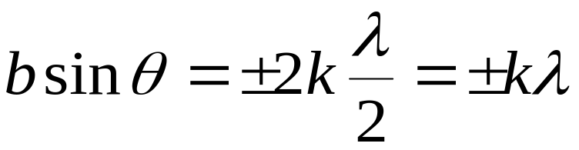
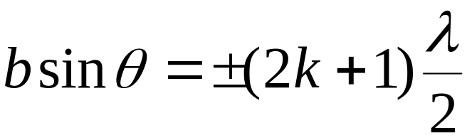

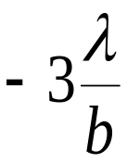
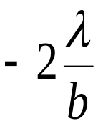
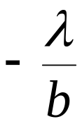

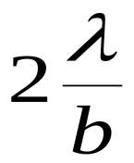
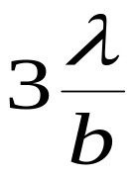
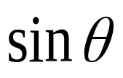

二 光强分布
干涉相消（暗纹）
剩一半波带（明纹）

Slide 8

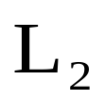
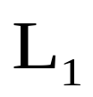







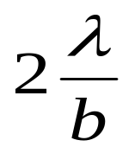
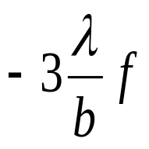
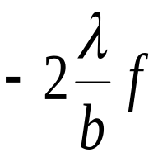
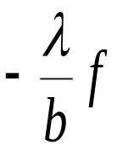
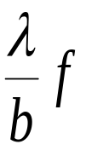
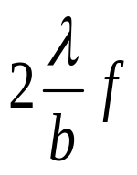
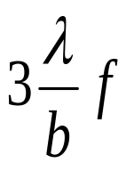
三 条纹位置
当 较小时，

Slide 9
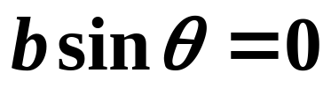
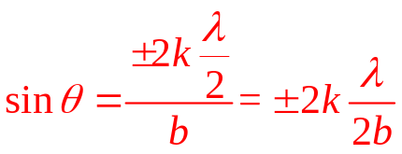
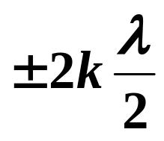
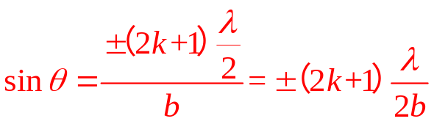

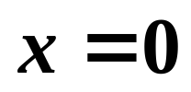
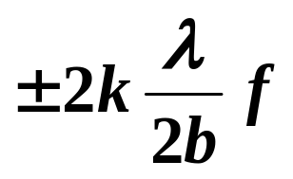


中央零级明纹
第K级暗纹
K=1,2,3,…
第K级明纹
条纹位置:
中央零级明纹
第K级暗纹
K=1,2,3,…
第K级明纹

Slide 10


Slide 11



中央零级明纹
讨 论
第K级暗纹
K=1,2,3,…
第K级明纹
（1）第一暗纹距中心的距离
第一暗纹的衍射角

Slide 12









第一暗纹的衍射角
增大， 减小
光直线传播
一定
减小， 增大
衍射最大
一定， 越大， 越大，衍射效应越明显.
（2）中央明纹
（ 的两暗纹间）
角范围
线范围
中央明纹的宽度

Slide 13


单缝宽度变化，中央明纹宽度如何变化？
缝隙越窄衍射现象越明显

Slide 14

入射波长变化，衍射效应如何变化 ?
越大， 越大，衍射效应越明显.

Slide 15

（3）条纹宽度（相邻条纹间距）
暗纹
明纹
除了中央明纹外的其它明纹、暗纹的宽度
（4）单缝衍射的动态变化
单缝上下移动，根据透镜成像原理衍射图不变 .
单缝上移，零级明纹仍在透镜光轴上.

Slide 16




Slide 17




Slide 18




Slide 19



一 圆孔衍射
艾里斑

Slide 20












一 圆孔衍射
E：爱里斑：
1
第一级暗环所包围的部分为中央亮斑，称为爱里斑，其上光强点总入射光强的84%。当 时出现第一级
暗环，，所以出现第一级暗环时的衍射角为：
0.0175
0.0042
0.0016
0.610
1.619
：艾里斑直径
1.116
艾里斑半径

Slide 21

二 瑞利判据（艾里斑的物理解释）
对于两个点光源（物点），当它们之间的夹角足够小时，一个点光源的衍射图样的主极大刚好和另一点光源衍射图样的第一极小相重合，这时两个点光源（或物点）恰为这一光学仪器所分辨.而这个最小的夹角就是该仪器的极限分辨角。

Slide 22







三 光学仪器的分辨本领
（两光点刚好能分辨）
光学仪器的通光孔径
*
*
最小分辨角
光学仪器分辨率

Slide 23


1990 年发射的哈勃
太空望远镜的凹面物镜
的直径为2.4m ，最小分
辨角 ，在大气层
外 615km 高空绕地运行 ,
可观察130亿光年远的太
空深处, 发现了500 亿个
星系 .

Slide 24




例1 设人眼在正常照度下的瞳孔直径约为3mm，而在可见光中，人眼最敏感的波长为550nm，问
（1）人眼的最小分辨角有多大？
（2）若物体放在距人眼25cm（明视距离）处，则两物点间距为多大时才能被分辨？
解（1）
（2）

